Slide 1
Seguridad Web
Presentación

Slide 2
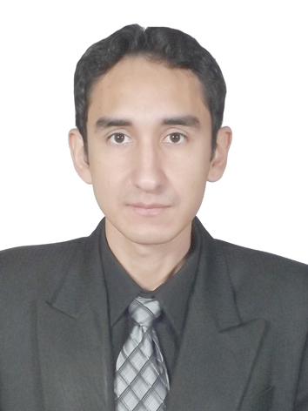
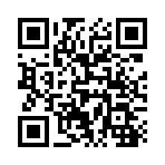

Algo de mí…
David Fabián Cevallos Salas
Formación
Magister en Sistemas de Información Mención en Gestión en Seguridad de la Información, UTE.
Ingeniero en Electrónica y Redes de Información, EPN.
Experiencia
Dirección Metropolitana de Informática, MDMQ.
Instituto Tecnológico Superior Quito Metropolitano.
Banco de Desarrollo del Ecuador B.P.
International Professional Services INPSERCOM S.A.
Soft Warehouse S.A.
Intereses
Software, Machine Learning, Seguridad de la Información, TDT Interactiva, Networking.
https://www.linkedin.com/in/davidcevallos/

Slide 3
Reglas
No actos sociales: no cumpleaños, no bienvenidas, no despedidas, etc.
Usted debe tener prioridades.
Respetar el Reglamento Interno: No licor.
Todo deber, práctica, trabajo o proyecto es individual.
Todo deber, práctica, trabajo o proyecto entregado fuera de tiempo implica una penalización del 50%, salvo debida justificación.
Asistencia será tomada al iniciar y culminar clase para registro en el sistema.
Cuidado con el plagio!.
Evitar en lo posible atrasos.
Sacar el máximo provecho de las clases.
Responsabilidad.

Slide 4


¿Qué aprenderemos?
Principios Básicos:
- Seguridad de la Información y Seguridad Informática
- CIA Triad
- AAA
- Privacidad
- Esteganografía
- Roles en Seguridad de la Información
Gestión de Riesgos:
- Riesgos.
- Controles y riesgo residual.
- Mecanismos de Protección:
Captcha
- Mecanismos de Protección:
Cifrado simétrico.
- Mecanismos de Protección:
Cifrado asimétrico.
- Hashing.
- Firma digital.
Proyecto final o Examen:
Escritura ensayo
34%
Trabajos + Labs = 22%
Protegiendo una Tienda virtual:
- Modelo ISO/OSI.
- Capa aplicación: HTTP
- Capa Transporte: SSL/TLS
- Mecanismos de Evasión.
Trabajos:
Trabajos + Labs = 22%
Labs:
Trabajos + Labs = 22%

Slide 5

Tarea 1: Carta a García
- En media página escribir un breve resumen de qué trata la lectura.
- En media página escribir su opinión personal:
¿Qué opinión le merece la actitud del soldado?
¿Qué opinión le merece la actitud del gobierno y militancia con el soldado?
http://webdelprofesor.ula.ve/economia/smzerpa/lecturasobligatorias/lacartaagarcia.pdf

